Slide 1


LINQ
Macoratti.net
Fundamentos

Slide 2
LINQ - Apresentação
Language-Integrated Query (LINQ) é um poderoso conjunto de tecnologias baseado na integração de recursos de consulta na linguagem C#
A LINQ fornece uma experiência de consulta consistente para consultar objetos, bancos de dados relacionais, XML, entidades e outras fontes de dados

Slide 3
LINQ recupera informações de Coleções, ADO.NET, XML, banco de dados, etc...
Object Collection
LINQ to Objects
ADO.NET DataSet
LINQ to DataSet
LINQ
Entity Framework
C#
LINQ to Entities
XML
LINQ to XML
Possui uma sintaxe de consulta estruturada usando C#
SQL
LINQ to SQL
Outras fontes de dados...
Implementação de IQueryable
Fonte de dados
Provedores

Slide 4
As consultas LINQ retornam resultados como objetos
Executa Query
Fonte de dados
Objetos
Consulta LINQ
Retorna Resultado
Permite usar uma abordagem orientada a objetos no conjunto de resultados sem se preocupar em transformar diferentes formatos de resultados em objetos.

Slide 5
LINQ - Vantagens
Fornece uma sintaxe de consulta comum para consultar diferentes fontes de dados.
Utiliza menos código em comparação com a abordagem tradicional de consulta
Fornece verificação de erros em tempo de compilação, bem como suporte de inteligência no Visual Studio evitando erros em tempo de execução.
Fornece muitos métodos embutidos que podemos usar para realizar diferentes operações, como filtragem, ordenação, agrupamento, etc.,
Permite a reutilização de consultas

Slide 6
LINQ - Desvantagens
Consultas muito complexas são difíceis de escrever
Não aproveita ao máximo os recursos da SQL, como o plano de execução em cache para o procedimento armazenado.
Consultas mal escritas tendem a ter um desempenho pior
Alterações nas consultam exigem recompilar a aplicação e refazer o deploy

Slide 7
LINQ - API
As consultas LINQ usam métodos de extensão para classes que implementam a interface IEnumerable ou IQueryable.
Enumerable e Queryable são duas classes estáticas que contêm métodos de extensão para escrever consultas LINQ.
Isso significa que podemos chamar qualquer método LINQ em qualquer objeto que implemente IEnumerable<T> e IQueryable<T>
Podemos criar classes que implementam essas interfaces que vão ‘herdar’ todas as funcionalidades da LINQ

Slide 8
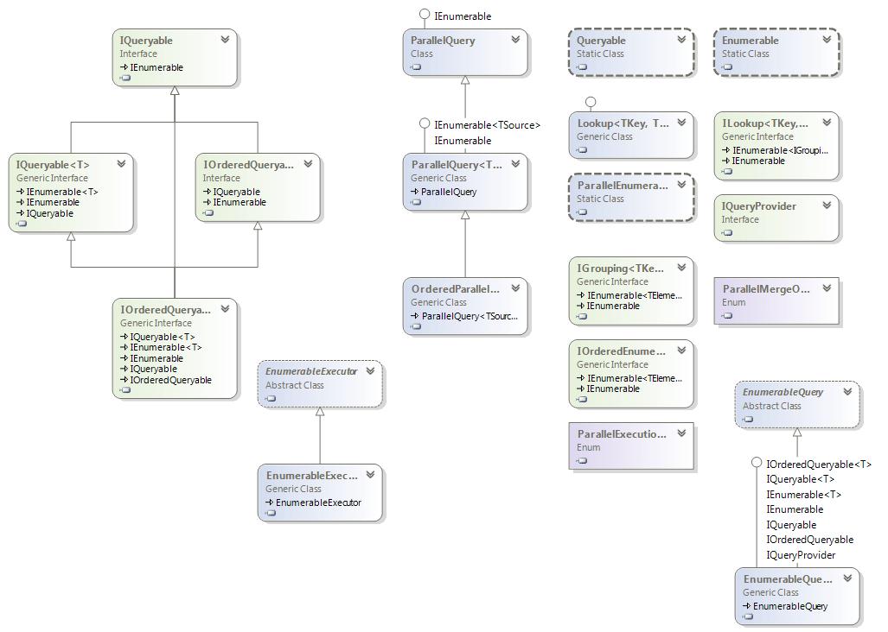
Classes e interfaces do namespace
System.Linq

Slide 9
Sintaxe de consultas LINQ
1.Query Syntax ou Query Expression Syntax
2.Method Syntax ou Method Extension Syntax ou Fluent Syntax

Slide 10
Query Syntax ou Sintaxe de Consulta
FROM object in DataSource
Inicialização
IEnumerable/IQueryable
Where condition
Condição
Operadores
Select object
Seleção
GroupBy

Slide 11
Query Syntax ou Sintaxe de Consulta
IList<string> frutas = new List<string>(){ "Banana", "Maça", "Pera", "Laranja", "Uva"};
var resultado = from f in frutas
where f.Contains('r')
select f;
Inicia com a cláusula FROM
Usa diversos operadores para filtrar, agrupar, ordenar, juntar e ordenar
Termina com a cláusula SELECT ou GroupBy
Podemos usar a palavra-chave var para tratar o resultado
Console.WriteLine(string.Join(“”, resultado));

Slide 12
Method Syntax ou Sintaxe de Método
Usa métodos de extensão incluídos nas classes estáticas Enumerable ou Queryable.
O compilador converte a sintaxe de consulta em sintaxe de método em tempo de compilação.
IList<string> frutas = new List<string>() { "Banana", "Maça", "Pera", "Laranja", "Uva"};
var resultado = frutas.Where( f=> f.Contains('r’));
Método de extensão
Expressão lambda

Slide 13
Method Syntax ou Sintaxe de Método
var resultado = frutas.Where( f=> f.Contains('r’));
delegate Predicate
Func<string, bool>
f=> f.Contains('r’)

Slide 14
Operadores de consulta padrão : System.Linq.Enumerable e Queryable
Filtro | Where, OfType
Ordenação | OrderBy, OrderByDescending, ThenBy, ThenByDescending, Reverse
Agrupamento | GroupBy, ToLookup
Junção | GroupJoin, Join
Projeção | Select, SelectMany
Agregação | Aggregate, Average, Count, LongCount, Max, Min, Sum
Quantifiers | All, Any, Contains
Elementos | ElementAt, ElementAtOrDefault, First, FirstOrDefault, Last, LastOrDefault, Single, SingleOrDefault
Set | Distinct, Except, Intersect, Union
Particionamento | Skip, SkipWhile, Take, TakeWhile
Concatenação | Concat
Equality | SequenceEqual
Geração | DefaultEmpty, Empty, Range, Repeat
Conversão | AsEnumerable, AsQueryable, Cast, ToArray, ToDictionary, ToList
São métodos de extensão para os tipos IEnumerable<T> e IQueryable<T>

Slide 15
IEnumerable<T>
É uma interface que garante que uma determinada classe seja iterável.
Uma classe que implementa IEnumerable<T> pode ser pensada e usada como uma sequência de elementos.
O LINQ fornece dois métodos para converter um IEnumerable<T> :
1- ToList() converte um IEnumerable<T> para um List<T>
1I- ToArray() converte um IEnumerable<T> para um Array<T>
List<int> lista = new[] {1, 2, 3}.ToList();
int[] array = new List<int> {1, 2, 3}.ToArray();
List<int> lista1 = new SortedSet<int> {1, 2, 3}.ToList();

Slide 16
FIM

